Slide 1
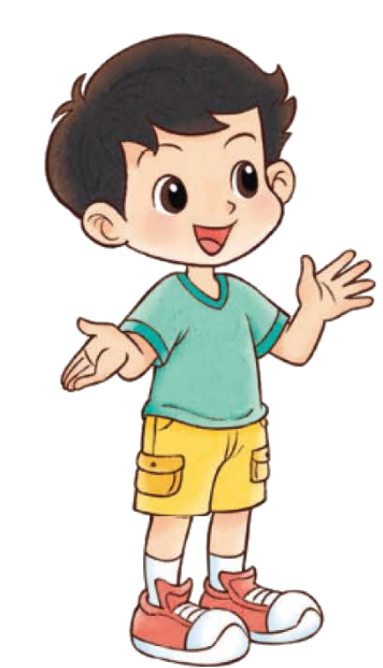
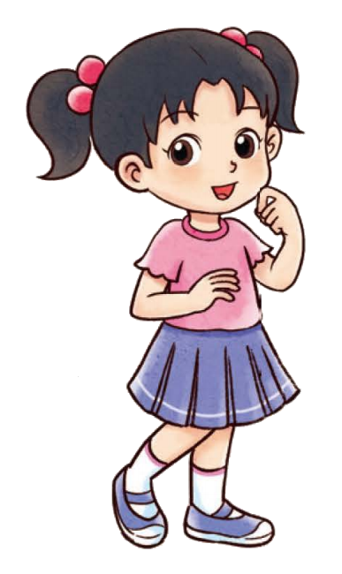
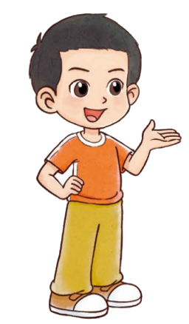
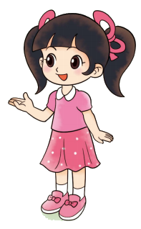
一年级下册 综合实践 画数学连环画
画出我的数学故事

Slide 2
把你的数学故事画成有趣的数学连环画吧！
故事中有哪些数学信息？
故事有几部分？画成连环画需要分几格？
画连环画的过程中遇到了什么困难？与同伴说一说。
我的数学连环画

Slide 3
把你的数学故事画成有趣的数学连环画吧！
故事中有哪些数学信息？
故事有几部分？画成连环画需要分几格？
画连环画的过程中遇到了什么困难？与同伴说一说。
先分格，再按
故事顺序画。
我的故事里有数，还有图形。

Slide 4
你有什么收获？

